Slide 1




API
Workshop

Slide 2


Slide 4
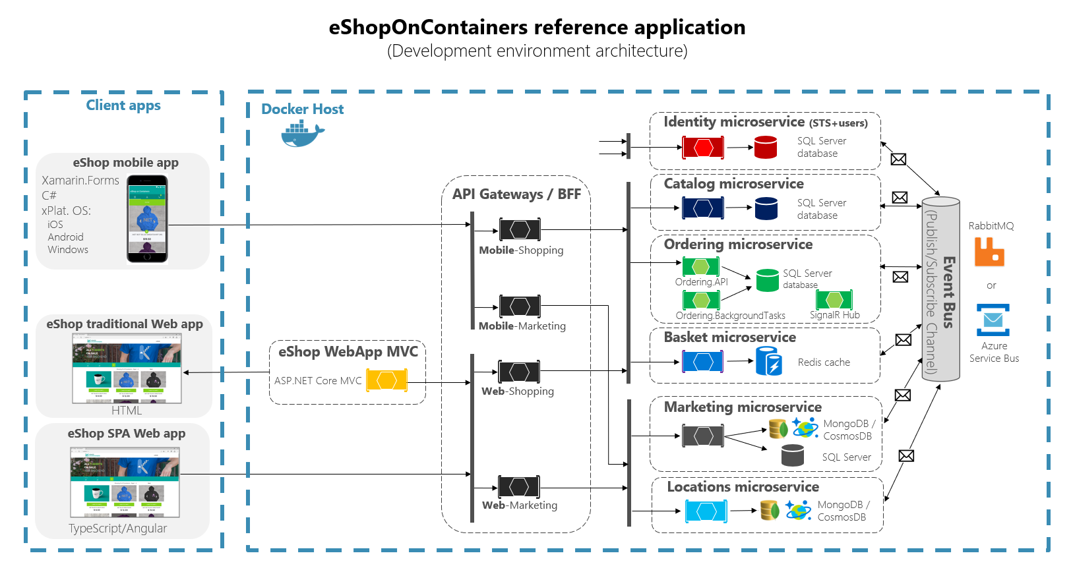

Slide 5
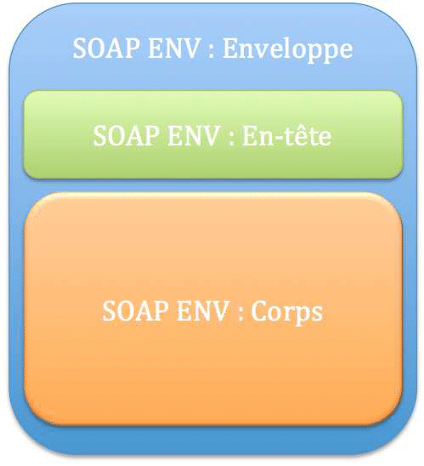
Simple Object Access Protocol
- Processamento e chamada assíncronos: se o aplicativo precisa de um nível garantido de confiabilidade e segurança para a troca de mensagens, então o SOAP 1.2 oferece padrões adicionais para esse tipo de operação como por exemplo o WSRM (WS-Reliable Messaging).
- Contratos formais: se ambos os lados (fornecedor e consumidor) têm que concordar com o formato de intercâmbio de dados, então o SOAP 1.2 fornece especificações rígidas para esse tipo de interação.
- Operações stateful: para o caso de o aplicativo precisar de informação contextual e gerenciamento de estado com coordenação e segurança, o SOAP 1.2 possui uma especificação adicional em sua estrutura que apoia essa necessidade (segurança, transações, coordenação etc.). Comparativamente, usar o REST exigiria que os desenvolvedores construíssem uma solução personalizada.

Slide 6
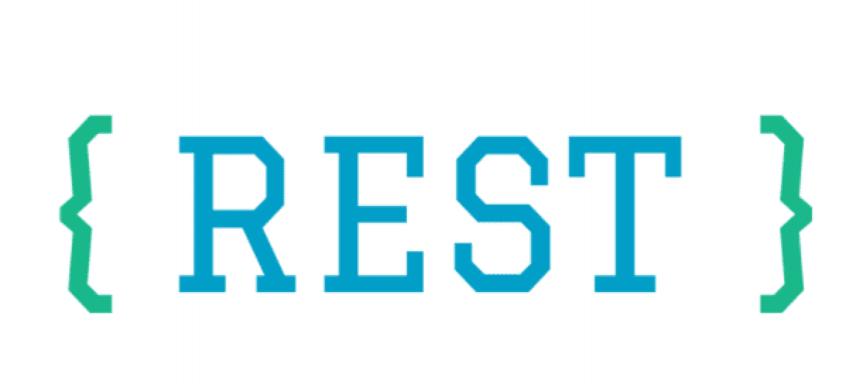

#2 - Testes de fumaça
Representation State Transfer
Situações em que há limitação de recursos e de largura de banda: A estrutura de retorno é em qualquer formato definido pelo desenvolvedor e qualquer navegador pode ser usado. Isso porque a abordagem REST usa o padrão de chamadas GET, PUT, POST e DELETE. O REST também pode usar objetos XMLHttpRequest (a base do velho AJAX) que a maioria dos navegadores modernos suporta.
Operações totalmente sem-estado: se uma operação precisa ser continuada, o REST não será a melhor opção. No entanto, se forem necessárias operações de CRUD stateless (Criar, Ler, Atualizar e Excluir), o REST seria a melhor alternativa.
Situações que exigem cache: se a informação pode ser armazenada em cache, a natureza de operação stateless do REST é facilitadora.

Slide 7
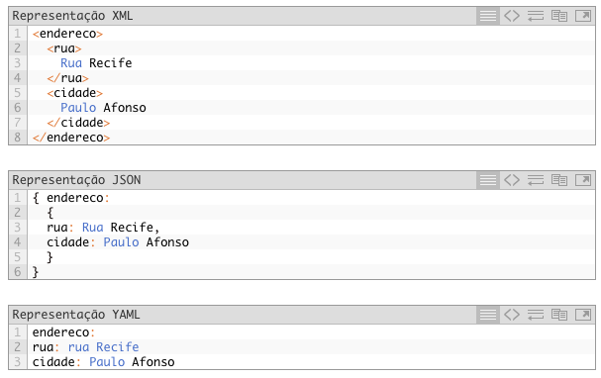

Slide 8
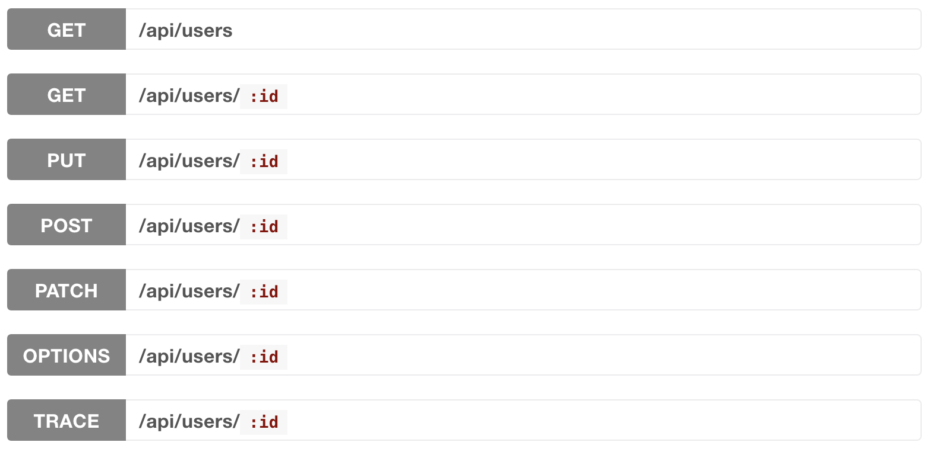

Slide 9
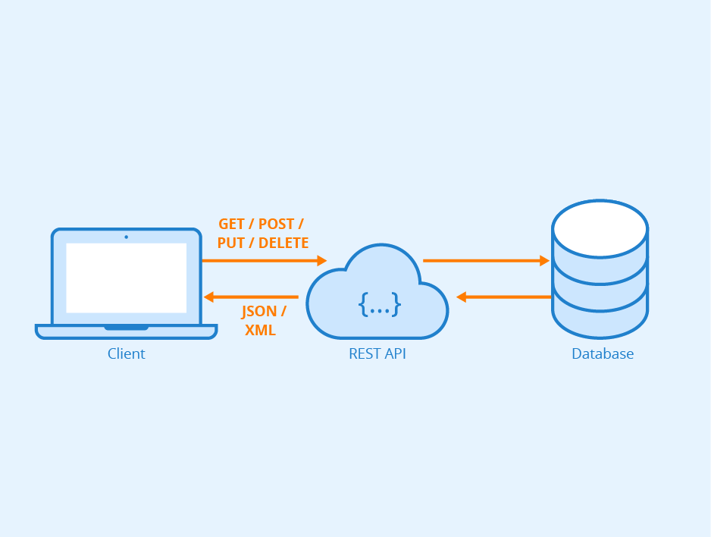

RESTful?

Slide 10

https://paiza.cloud/en/
Notes:
Começar com GitHub

Slide 11
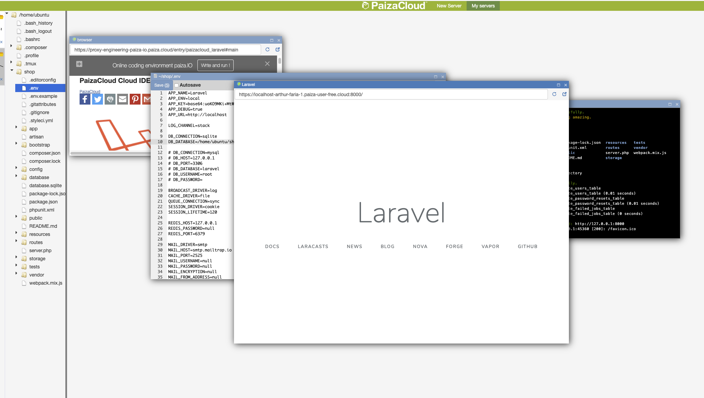

Slide 12
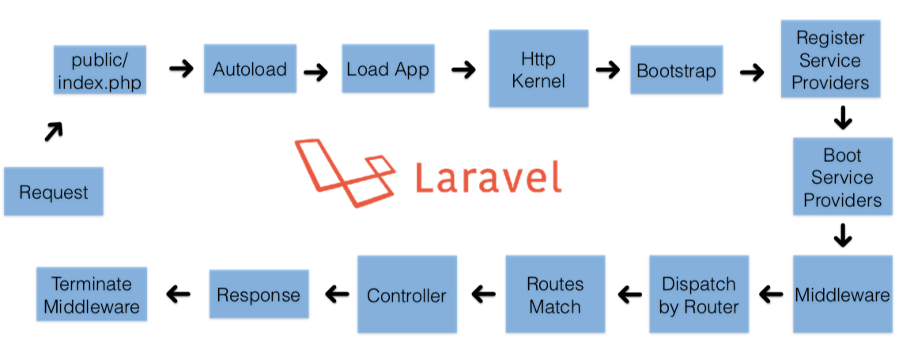

Slide 13

https://laravel.com/docs/6.x/eloquent

Slide 14


